Slide 1
Présentation globale du système éducatif de la Finlande
Dans cet atelier, nous présentons le système éducatif de la Finlande.
→ Pour toute présentation de système éducatif sélectionné, nous présentons globalement les spécificités principales du pays en question.
Contenu [ Finlande ]
Liste des systèmes éducatifs sélectionnés pour étude et analyse.
Géographie et territoire.
Vue globale sur la Finlande.
Ressources économiques.
Prochaine présentation: Le Système éducatif du Singapour.
Notes:
1
1
1

Slide 2
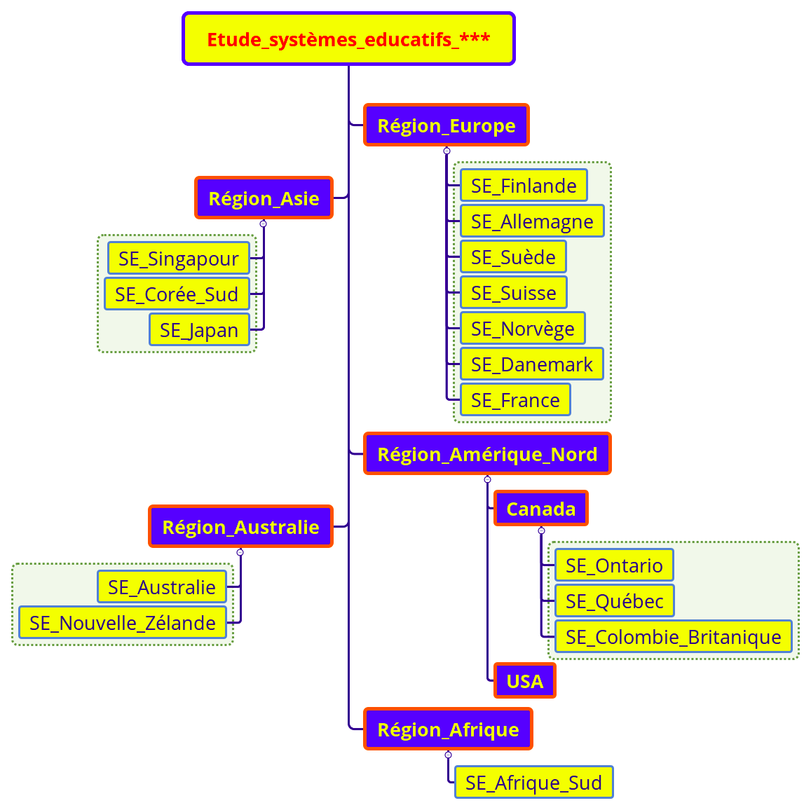
Atelier de travail: Présentation globale du système éducatif de la Finlande
Liste des systèmes éducatifs sélectionnés pour étude et analyse
Notes:
2
2
2

Slide 3
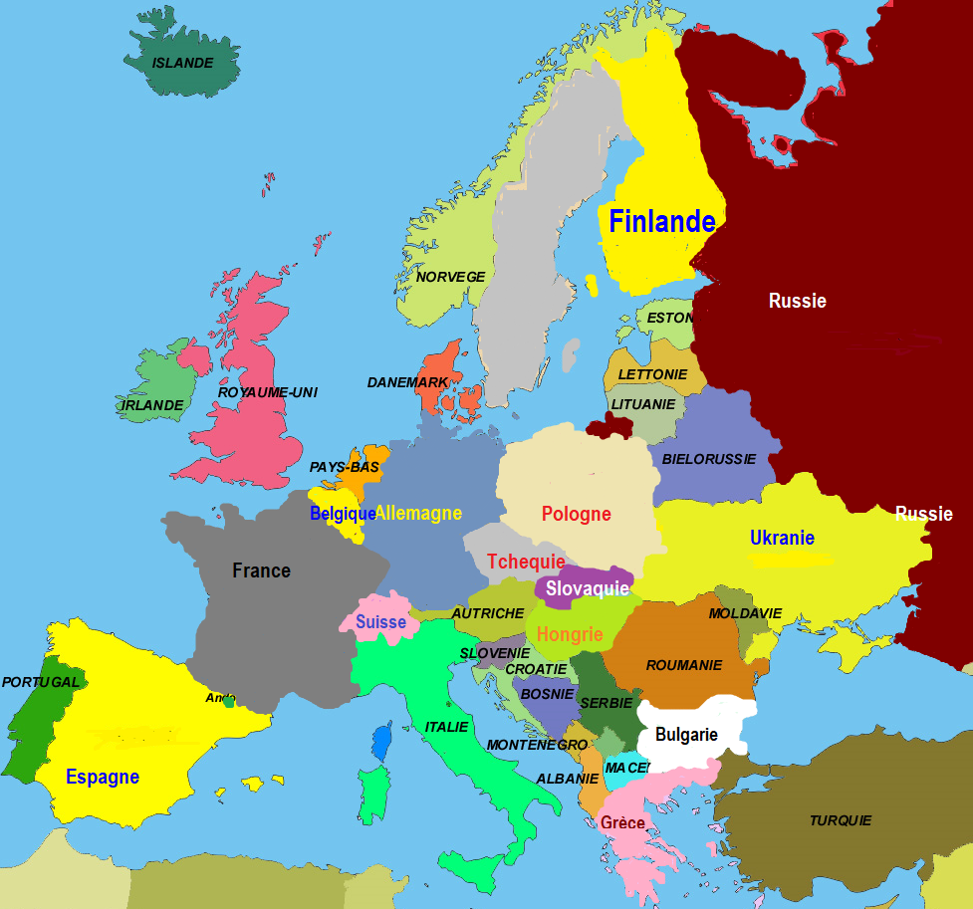
Atelier de travail: Présentation globale du système éducatif de la Finlande
Géographie et territoire [ Finlande ]
Notes:
3
3
3

Slide 4
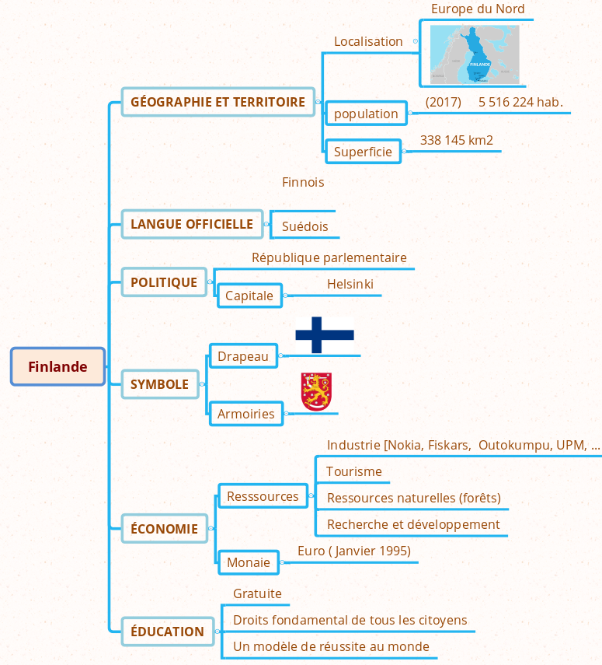
Atelier de travail: Présentation globale du système éducatif de la Finlande
Géographie et territoire [ Finlande ]
Notes:
4
4
4

Slide 5
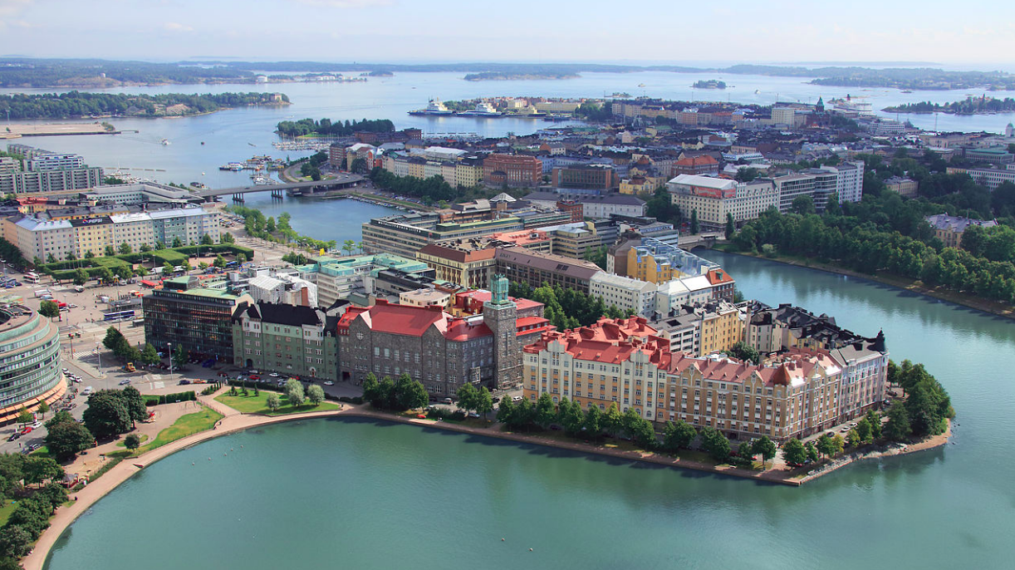
Atelier de travail: Présentation globale du système éducatif de la Finlande
Géographie et territoire [ Finlande ] - Urbanisme - Propreté
Notes:
5
5
5

Slide 6
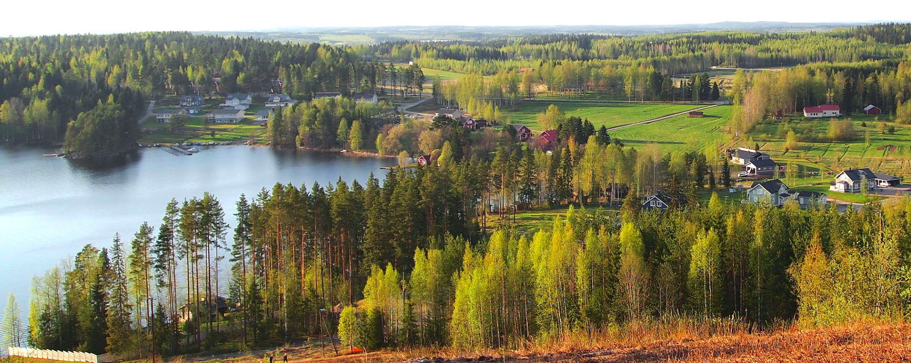
Atelier de travail: Présentation globale du système éducatif de la Finlande
Géographie et territoire [ Finlande ] – En plein nature - Compagne
Notes:
6
6
6

Slide 7
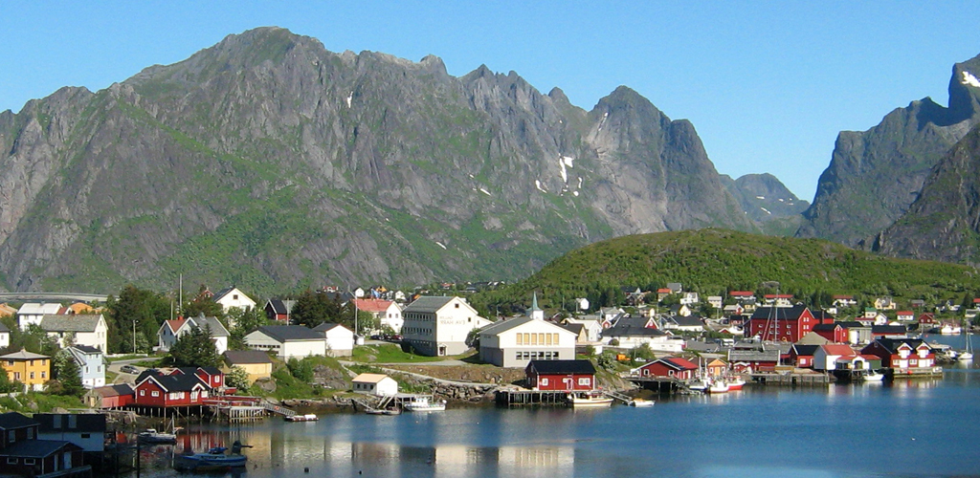
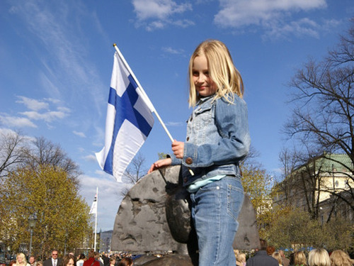
Atelier de travail: Présentation globale du système éducatif de la Finlande
Géographie et territoire [ Finlande ] – Vue globale
La Finlande : République de Finlande
Langues officielles:
- Finnois - Suédois
Indépendance: de l’union Soviétique, le 06-12-1917.
Plus grande ville: Helsinki ( 715,49 Km²)
Superficie: 338 145 Km2
Population (2017): 5 516 224 hab
Territoire: Essentiellement marqué
par les glaciations
Climat: Nordique (-40 dC)
Système éducatif: Parmi les plus performant au monde.
- un des droits fondamentaux de tous les citoyens finlandais.
- jusqu’au secondaire (lycée inclus) gratuitement. La loi garantit ce droit pour tous
les résidents et non uniquement pour les citoyens finlandais.
Notes:
7
7
7

Slide 8
Atelier de travail: Présentation globale du système éducatif de la Finlande
Ressources économiquee
Une économie à libre marché et fortement industrialisée.
Industrie
Investissements dans : { Formation de qualité, Recherche et Développement, Nouvelles Technologies }.
Ingénierie: - Télécommunications.
- Industrie électronique.
Les secteurs des télécommunications et de l'électronique sont aujourd'hui les plus grandes exportations : Résultats de la réussite de leur système éducatif et de la formation professionnelle de qualité.
Exemple de réussite technologique:
Nokia Corporation : Une entreprise multinationale de télécommunications finlandaise.
Devenu le premier constructeur mondial de téléphones mobiles en 1998
Nokia Solutions and Networks.
Agriculture
À cause du climat, le développement de l'agriculture est limité à la maintenance de l'autosuffisance dans les produits de base.
Notes:
8
8
8

Slide 9
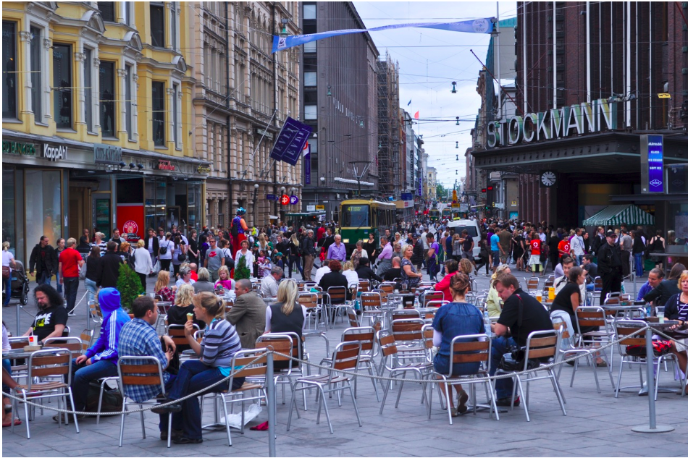
Atelier de travail: Présentation globale du système éducatif de la Finlande
La vie paisible : Civisme – Propreté
https://www.tresor.economie.gouv.fr/Articles/2017/12/21/situation-economique-de-la-
Notes:
9
9
9

Slide 10
Atelier de travail: Présentation globale du système éducatif de la Finlande
En ligne
Consulter le document : Présentation du système éducatif de la Finlande / Par Farid L.
Format vidéo.
Format PowerPoint.
Format pdf
Prochaine présentation: Système éducatif du Singapour par Arezki K.
Notes:
10
10
10

